Slide 1



Teoría de la decisión
Asignatura:
Investigación de operaciones

Slide 2
Propósito de la sesión
Evalúa problemas empresariales, usando los modelos de incertidumbre y árboles multinivel
Conocer y aplicar el proceso de toma de decisiones a situaciones empresariales complejas relacionadas con el área de Ingeniería

Slide 3

LA TEORÍA DE LA DECISIÓN TRATA DEL ESTUDIO DE LOS PROCESOS DE TOMA DE DECISIONES DESDE UNA PERSPECTIVA RACIONAL
COMO TOMAR UNA DECISIÓN SUPONE ESCOGER LA MEJOR ALTERNATIVA DE ENTRE LAS POSIBLES, SE NECESITA INFORMACION
INFORMACIÓN SOBRE CADA UNA DE ESTAS
ALTERNATIVAS Y SUS CONSECUENCIAS RESPECTO A NUESTRO OBJETIVO.
LA MAYORÍA DE LAS DECISIONES PERSONALES O DE LOS NEGOCIOS SE TOMAN BAJO CONDICIONES DE INCERTIDUMBRE.

Slide 4
Elementos de un Proceso de Decisión
El decisor (TD): Es el encargado de realizar la selección de alternativas de la mejor manera, en función de sus objetivos
Las alternativas o cursos de acción: son las diferentes formas de actuar posibles: el TD deberá seleccionar una de ellas. Es importante tener en cuenta que estas alternativas deben ser excluyentes entre sí.
Los estados de la naturaleza: son las variables no controlables por el TD. Son eventos futuros que influyen en el proceso de decisión, pero que no pueden ser controladas ni previstas, en su comportamiento, por el TD.
Los resultados: es lo que se obtiene ante la selección (la opción) de una alternativa determinada cuando se presenta uno de los posibles estados de la naturaleza.

Slide 5
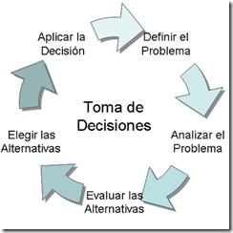

La regla de decisión o criterio, que es la especificación de un procedimiento para identificar la mejor alternativa en un problema de decisión.
FASES GENERALES DE LA TOMA DE DECISIONES

Slide 6
Identificar y definir el problema: Un problema es la diferencia entre los resultados reales y los planeados, lo cual origina una disminución de rendimientos y productividad, impidiendo que se logren los objetivos.
Analizar el problema (obtención de información) : Es la recopilación de toda la información necesaria para la adecuada toma de decisión; sin dicha información, el área de riesgo aumenta, porque la probabilidad de equivocarnos es mucho mayor.
Determinación de parámetros: Se establecen suposiciones relativas al futuro y presente tales como: restricciones, efectos posibles, costos , variables, objetos por lograr, con el fin de definir las bases cualitativas y cuantitativas en relación con las cuales es posible aplicar un método y determinar diversas alternativas.
Construcción de una alternativa: La solución de problemas puede lograrse mediante varias alternativas de solución; algunos autores consideran que este paso del proceso es la etapa de formulación de hipótesis; porque una alternativa de solución no es científica si se basa en la incertidumbre.

Slide 7
Aplicación de la alternativa: De acuerdo con la importancia y el tipo de la decisión, la información y los recursos disponibles se eligen y aplican las técnicas, las herramientas o los métodos, ya sea cualitativo o cuantitativo, mas adecuados para plantear alternativas de decisión.
Evaluación de las alternativas: Consiste en evaluar y ver cual de las alternativas es la mejor, y se elige la optima con base en criterios de elección de acuerdo con el costo beneficio que resulte de cada opción. Los resultados de cada alternativa deben ser evaluados en relación con los resultados esperados , y los efectos.
Implantación: Una vez que se ha elegido la alternativa optima, se deberán planificarse todas las actividades para implantarla y efectuar un seguimiento de los resultados, lo cual requiere elaborar un plan con todos los elementos estudiados, aplicando los controles adecuados para asegurar que este dentro de los limites deseados.

Slide 8
Métodos y modelos para la toma de decisiones
Decisiones en situación de certeza
Una situación de certeza es aquella en la que un sujeto tiene información completa sobre una situación determinada, sobre cómo evolucionará y conoce el resultado de su decisión. Ej: decisiones sobre compras cuando se conoce la demanda, de distribución de personal cuando se conoce el coste por persona y operación, etc. Se conoce el estado de la naturaleza
Decisiones en situación de incertidumbre
Una situación de incertidumbre es aquella en la que un sujeto toma la decisión sin conocer del todo la situación y existen varios resultados para cada estrategia. Aquí se desconoce el estado de la naturaleza
Decisiones en situación de riesgo
En este tipo de situaciones conocemos la probabilidad de que ocurra cada situación. Se trata de analizar beneficios y pérdidas ponderados por las probabilidades de que sucedan.

Slide 9
AMBIENTES DE DECISIÓN
BAJO CERTIDUMBRE
BAJO INCERTIDUMBRE
BAJO RIESGO
Se conoce con certeza
La consecuencia de cada una de las alternativas
No Se conoce las
probabilidades de los diferentes resultados
Se conoce las probabilidades de cada uno de los resultados

Slide 10
TABLAS DE DECISIÓN
Muchos procesos de toma de decisiones pueden ser tratados por medio de tablas de decisión, en las que se representan los elementos característicos de estos problemas:
El formato general de una tabla de decisión es el siguiente:
 | Los diferentes estados que puede Presentar la naturaleza: e₁, e₂, ..., e_{n}.
 | Las acciones o alternativas entre las que seleccionará el decisor: a₁, a₂,...,a_{m}.
 | Las consecuencias o resultados x_{ij} de la elección de la alternativa a_{i} cuando la naturaleza presenta el estado e_{j}.
Estados de la Naturaleza
ALTERNATIVAS |  | e₁ | e₂ | . . . | e_{n}
 | a₁ | x₁₁ | x₁₂ | . . . | x_{1n}
 | a₂ | x₂₁ | x₂₂ | . . . | x_{2n}
 | . . . | . . . | . . . | . . . | . . .
 | a_{m} | x_{m1} | x_{m2} | . . . | x_{mn}

Slide 11

TABLAS DE DECISIÓN BAJO CERTIDUMBRE
En los procesos de decisión bajo certidumbre se supone que el verdadero estado de la naturaleza es conocido por el decisor antes de realizar su elección, es decir, puede predecir con certeza total las consecuencias de sus acciones
 | Estados de la Naturaleza
Alternativas | e₁
a₁ | x₁₁
a₂ | x₂₁
. . . | . . .
a_{m} | x_{m1}
Estados de la naturaleza: son las acciones externas o las circunstancias que afectan el resultado de la decisión pero que están fuera del control del tomador de decisiones

Slide 12
El problema de decisión puede ser interpretado como un problema de optimización, ya que se trata de escoger la alternativa que conduzca a la variable (o consecuencia) con mayor valor numérico asociado.
Un problema de optimización puede expresarse en forma compacta como sigue: max { f(x) : x ∈ S} donde:
 | S: es el conjunto de alternativas o conjunto factible.
 | f: función objetivo,
 | X: variable de decisión.

Slide 13

DECISIÓN BAJO INCERTIDUMBRE
En los procesos de decisión bajo incertidumbre, el decisor
conoce cuáles son los posibles estados de la naturaleza,
aunque no dispone de información alguna sobre cuál de
ellos ocurrirá. No sólo es incapaz de predecir el estado real
que se presentará, sino que además no puede cuantificar
de ninguna forma esta incertidumbre, ya que no se puede
efectuar suposiciones sobre las condiciones futuras.
Matriz de resultados
Estados de la Naturaleza
Alternativas |  | e₁ | e₂ | . . . | e_{n}
 | a₁ | x₁₁ | x₁₂ | . . . | x_{1n}
 | a₂ | x₂₁ | x₂₂ | . . . | x_{2n}
 | . . . | . . . | . . . | . . . | . . .
 | a_{m} | x_{m1} | x_{m2} | . . . | x_{mn}
REGLAS DE DECISIÓN
CRITERIO DE WALD
CRITERIO MAXIMAX
CRITERIO DE HURWICZ
CRITERIO DE SAVAGE
CRITERIO DE LAPLACE

Slide 14
Caso 1
Supóngase que un directivo de una empresa industrial debe elegir entre tres tecnologías diferentes, cuyo rendimiento depende de la adaptación de los trabajadores.
Los beneficios esperados (u.m) de cada tecnología y grado de adaptación de los trabajadores son los siguientes:
Alternativas | ESTADOS DE LA NATURALEZA
 | No se adaptan | Se adaptan bien | Se adaptan muy bien
Tecnología 1 | 650 | 550 | 900
Tecnología 2 | 1000 | 650 | 400
Tecnología 3 | 500 | 800 | 950

Slide 15

CRITERIO DE WALD O CRITERIO PESIMISTA : EL MAXIMINIMO
El T.D. es pesimista con respecto a los estados de la naturaleza o considera que de acuerdo a su inseguridad económica debe evitar perdidas altas aun a riesgo de perder altas utilidades. : Está basado en lograr “lo mejor de las peores condiciones posibles” . Es el criterio mas conservador
En este criterio se decide siempre en función del posible resultado correspondiente a cada una de las estrategias, es decir tratar de maximizar el resultado mínimo de cada estrategia posible o el mayor nivel de seguridad posible
Bajo la alternativa a_{i}, el peor resultado posible que puede ocurrir tiene un valor para el decisor dado por:
El valor s_{i} se denomina nivel de seguridad de la alternativa a_{i} y representa la cantidad mínima que el decisor recibirá si selecciona tal alternativa

Slide 16

El criterio de Wald. Es un criterio conservador y pesimista ya que razona sobre la peor selección que se puede presentar una vez elegida una alternativa
Alternativas | Estados de la Naturaleza
 | No se adaptan | Se adaptan bien | Se adaptan muy bien | Resultados
Tecnología 1 | 650 | 550 | 900 | 550
Tecnología 2 | 1000 | 650 | 400 | 400
Tecnología 3 | 500 | 800 | 950 | 500
De acuerdo a este criterio implantaríamos la tecnología 1, por tener el mejor valor esperado

Slide 17


CRITERIO MAXIMAX O CRITERIO OPTIMISTA: EL MAXIMAXIMO
El criterio maximax consiste en elegir aquella alternativa que proporcione el mayor nivel de optimismo posible, es decir escoger el resultado máximo
entre los mejores de cada alternativa. El decisor es optimista. Esta regla de decisión puede enunciarse de la siguiente forma
Bajo la alternativa a_{i}, el mejor resultado posible que puede ocurrir tiene un valor para el decisor dado por:

Slide 18
Alternativas | Estados de la Naturaleza
 | No se adaptan | Se adaptan bien | Se adaptan muy bien | Resultados
Tecnología 1 | 650 | 550 | 900 | 900
Tecnología 2 | 1000 | 650 | 400 | 1000
Tecnología 3 | 500 | 800 | 950 | 950
De acuerdo a este criterio, los directivos decidirán implantar la tecnología 2
por ofrecer un mejor beneficio esperado de 1000 u.m

Slide 19
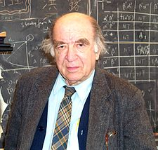
CRITERIO DE HURWICZ o criterio mínima (o “MINIMAX”)
Se trata de un criterio intermedio entre el criterio de Wald y el
criterio maximax. Dado que muy pocas personas son tan
extremadamente pesimistas u optimistas como sugieren dichos
criterios, o con una media ponderada de los niveles de
seguridad y optimismo:
Criterios :
El criterio Hurwicz busca equilibrar el criterio mas optimista y el mas pesimista; para lo cual pondera las 2 condiciones a través de un parámetro α, siendo 0 < α < 1.
El parámetro α es llamado “índice de optimismo”. Si α = 1, el criterio es demasiado optimista ; y si α = 0 es demasiado pesimista .
donde α es un valor específico elegido por el decisor y aplicable a cualquier problema de decisión abordado por él, por lo que T(a_{i}) = αs_{i} + (1-α)o_{i}. Así, la regla de decisión de Hurwicz resulta ser:

Slide 20

Criterio de Hurwicz: este criterio presenta un abanico de actitudes desde la mas Pesimista a la mas optimista. Para aplicar este criterio de decisión, el TD debe definir un coeficiente de optimismo (α =0.65) entre 0 a 1. El coeficiente pesimista será (1- α)
Alternativas | Estados de la Naturaleza
 | No se adaptan | Se adaptan bien | Se adaptan muy bien
Tecnología 1 | 650 | 550 | 900
Tecnología 2 | 1000 | 650 | 400
Tecnología 3 | 500 | 800 | 950

Slide 21
Calculamos el valor esperado:
A1 = 900*0.65 + 550*(1-0.65) = 777.5
A2= 1000*0.65 + 400*(1-0.65) = 790
A3 = 950*0.65 + 500*(1-0.65) = 792.5
Alternativas | Estados de la Naturaleza
 | No se adaptan | Se adaptan bien | Se adaptan muy bien | Resultados de valor esperado
Tecnología 1 | 650 | 550 | 900 | 777.5
Tecnología 2 | 1000 | 650 | 400 | 790
Tecnología 3 | 500 | 800 | 950 | 792.5
Por consiguiente los directivos, elegirán la tecnología 3, esperando obtener el mayor beneficio de 792.5 u.m

Slide 22

CRITERIO DE SAVAGE
Es el criterio menos conservador. Es contrario a la aplicación
del criterio de Wald. Este criterio de decisión es el que siguen
aquellos que tienen aversión a arrepentirse por equivocarse.
El criterio de Savage resulta ser el siguiente:
Savage propone seleccionar la alternativa que proporcione la menor de las mayores pérdidas relativas, es decir, si se define r_{i} como la mayor pérdida que puede obtenerse al seleccionar la alternativa a_{i},
Savage define el concepto de pérdida relativa o pérdida de oportunidad r_{ij} asociada a un resultado x_{ij} como la diferencia entre el resultado de la mejor alternativa, dado que e_{j} es el verdadero estado de la naturaleza y el resultado de la alternativa a_{i} bajo el estado e_{j}:

Slide 23
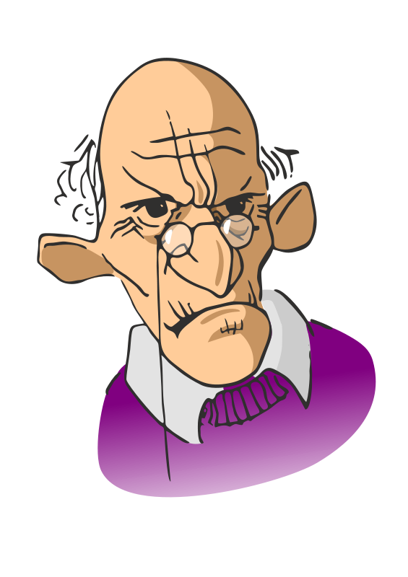

Formalmente, ha de partirse de la elaboración de la denominada MATRIZ DE PESARES. (O MATRIZ DE PERDIDAS RELATIVAS O COSTO DE OPORTUNIDAD). Para ello debemos calcular lo que dejamos de ganar por no haber seleccionado en cada uno de los estados de la naturaleza la mejor estrategia.
Así en cada uno de los estados de la naturaleza le restamos el mejor valor de las distintas estrategias correspondiente a dicho estado, así se iría construyendo la matriz de pesares. Una vez construida dicha matriz, se seleccionaría el máximo valor de cada una de las estrategias y de estas el mínimo

Slide 24
Criterio de Savage: transforma la matriz de resultados en una matriz de errores. De esta forma, el decisor puede evaluar fácilmente el costo de oportunidad en el que incurre por tomar una decisión equivocada..
Para ello hay que determinar el mejor resultado para cada situación que se puede presentar, siendo la matriz de beneficios esperados:
Alternativas | Estados de la Naturaleza
 | No se adaptan | Se adaptan bien | Se adaptan muy bien
Tecnología 1 | 650 | 550 | 900
Tecnología 2 | 1000 | 650 | 400
Tecnología 3 | 500 | 800 | 950
A continuación seleccionamos para cada alternativa el máximo costo de oportunidad en el que se puede incurrir de los cuales elegimos el mínimo.

Slide 25
Alternativas | Estados de la Naturaleza
 | No se adaptan | Se adaptan bien | Se adaptan muy bien | Resultados
Tecnología 1 | (1000-650) 350 | (800-550) 250 | (950-900) 50 | 350
Tecnología 2 | (1000-1000) 0 | (800-650) 150 | (950-400) 550 | 550
Tecnología 3 | (1000-500) 500 | (800-800) 0 | (950-950) 0 | 500
Por consiguiente , los directivos, frente a esta situación de incertidumbre, podrá elegir la alternativa 1, es decir la tecnología 1 por presentar un costo de oportunidad mas bajo (350 um.) en comparación a las demás alternativas.

Slide 26
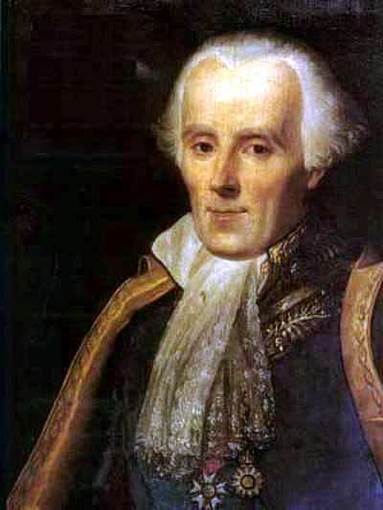

CRITERIO DE LAPLACE
Este criterio, está basado en el principio de razón
insuficiente: como a priori no existe ninguna razón para
suponer que un estado se puede presentar antes que los
demás, podemos considerar que todos los estados tienen
la misma probabilidad de ocurrencia, es decir, la
ausencia de conocimiento sobre el estado de la naturaleza
equivale a afirmar que todos los estados son equiprobables.
Así, para un problema de decisión con n posibles estados
de la naturaleza, asignaríamos probabilidad 1/n a cada uno de ellos.
La regla de Laplace selecciona como alternativa óptima aquella que proporciona un mayor resultado esperado:

Slide 27
Criterio de la Place: basado en el principio de razón insuficiente, como no podemos suponer una mayor probabilidad de ocurrencia de un suceso futuro que a otro, podemos considerar que todos los sucesos son equiprobables:
Valor Esperado Ai =(1/n∑Xij)
Alternativas | Estados de la Naturaleza
 | No se adaptan | Se adaptan bien | Se adaptan muy bien | Valor Monetario
Tecnología 1 | 650 | 550 | 900 | 700
Tecnología 2 | 1000 | 650 | 400 | 683.3
Tecnología 3 | 500 | 800 | 950 | 750
Probabilidad | 1/3 | 1/3 | 1/3
VE= 1/3*650 + 1/3*550+1/3*900 = 700
Debemos escoger entonces, la tecnología 3 por presentar el mayor valor esperado en 750 um

Slide 28
Árbol de decisiones
Un árbol de decisión es una forma gráfica y analítica de representar todos los eventos (sucesos) que pueden surgir a partir de una decisión asumida en cierto momento.
• Nos ayudan a tomar la decisión “más acertada”, desde un punto de vista probabilístico, ante un abanico de posibles decisiones.
Terminología
• Nodo de decisión: Indica que una decisión necesita tomarse en ese punto del proceso. Está representado por un cuadrado
Nodo de probabilidad: Indica que en ese punto del proceso ocurre un evento aleatorio. Está representado por un círculo
Rama: Nos muestra los distintos caminos que se pueden emprender
cuando tomamos una decisión o bien ocurre algún evento aleatorio
Pasos para el análisis del Árbol de decisión
a) Definir el problema - b) dibujar el árbol de decisión
c) Asignar probabilidades a los eventos futuros d) estimar los resultados para cada combinación posible de alterativas e) Resolver el problema

Slide 29
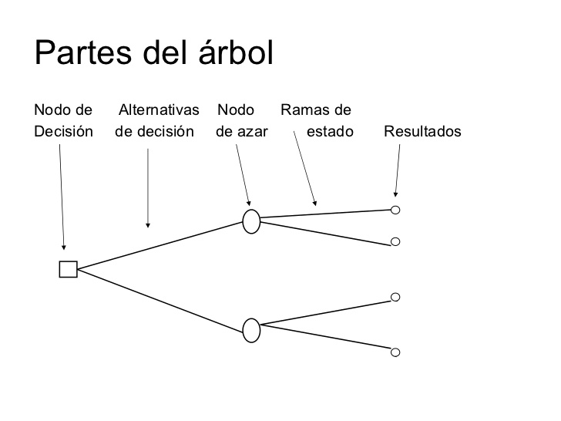
El proceso de usar un árbol de decisión para encontrar la decisión optima se denomina resolver el árbol. Para resolver el árbol se trabaja desde atrás hacia adelante. Esto se llama retornando el árbol. Primero, las ramas terminales
se llevan hacia atrás calculando un valor esperado para cada nodo terminal

Slide 30
Caso 1.- Una compañía de seguros nos ofrece una indemnización por accidente de S/. 210.000. Si no aceptamos la oferta y decidimos ir a juicio podemos obtener S/. 185.000, 415.000 o 580.000 dependiendo de las alegaciones que el juez considere aceptables. Si perdemos el juicio, debemos pagar las costos judiciales que ascienden a S/. 30.000.
Sabiendo que el 70% de los juicios se gana, y de éstos, en el 50% se obtiene la menor indemnización, en el 30% la intermedia y en el 20% la más alta, determinar la decisión más acertada
Bajo 50%
185000
Gana 70%
333000
Medio 30%
415000
224100
Alto 20%
580000
Ir a juicio
224100
D
Pierde 30%
-30000
Arreglo extrajudicial
210000
185000 | 50% | 92500
415000 | 30% | 124500
580000 | 20% | 116000
 |  | 333000
70% | 333000 | 233100
30% | -30000 | -9000
 |  | 224100

Slide 31
Ambiente de riesgo: Criterios de decisión.
El ambiente de riesgo es aquél en el que el decisor sabe qué estados de la naturaleza se pueden presentar y la probabilidad que tiene cada uno de ellos de presentarse. Bajo estas condiciones un criterio de decisión aplicable es el denominado “criterio del valor monetario esperado”.
Este criterio consiste en calcular el valor monetario de cada alternativa de decisión y elegir aquélla que presenta un valor monetario máximo.
Valor monetario esperado (VME): es el desembolso o valor esperado de una variable que tiene diferentes estados de la naturaleza posibles, cada una con una probabilidad asociada.
El VME para una alternativa es la suma de los posibles resultados de la alternativa, cada uno de ellos ponderado por la probabilidad de que ocurra.
Valor esperado en general
VME =∑(P_{i}X_{i} )
P: probabilidad
X: valor

Slide 32
El Valor monetario esperado (VME) es la manera de evaluar el riesgo de una manera consistente. El VME es un promedio ponderado basado en probabilidades
valor
Amante al riesgo
Neutral al riesgo
¿Cuál es su actitud al riesgo?
Adverso al riesgo
riesgo
Perfil de riesgo
Si usted paga mas de su VME por un negocio, usted es un tomador de decisiones amante al riesgo.
Si usted paga hasta el VME por un negocio, usted es un tomador de decisiones neutral riesgo
Si usted no pagaría el VME por un negocio, usted es un tomador de decisiones adverso al riesgo

Slide 33
Caso 2: GRIA es una empresa que incluye valores condicionales basados en la siguiente información, con un mercado favorable, una fábrica grande proporcionará a GRIA un beneficio neto de $200000. Si el mercado es desfavorable podría tener una perdida de $180000. Una fábrica pequeña proporcionara un beneficio neto de $100000 con un mercado favorable, pero generaría una pérdida neta de $20000 si el mercado fuera desfavorable.
Alternativas | Estados de la naturaleza
 | Mercado favorable | Mercado desfavorable
Construir una fábrica grande | $200000 | -180000
Construir una fábrica pequeña | $100000 | -20000
No hacer nada | $0 | 0

Slide 34
Considerando una probabilidad del 0,5 de ocurrir para cada estado de la naturaleza.
1.- VME(A1) = (0,5) (200000) + (0,5)(-180000) = 10000
2.- VME(A2) = (0,5) (100000) + (0,5)(-20000) = 40000
3.- VME(A3) = (0,5) (0) + (0,5)(0) = 0
El valor máximo VME se encuentra en la alternativa 2, por lo tanto por el criterio de decisión del VME se debe construir la fábrica pequeña
Alternativas | Estados de la naturaleza |  | VME
 | Mercado favorable | Mercado desfavorable
Construir una fábrica grande | $200000 | -180000 | 10000
Construir una fábrica pequeña | $100000 | -20000 | 40000
No hacer nada | $0 | 0 | 0

Slide 35
FUNCIÓN UTILIDAD
El concepto de utilidad esta representado en la preferencia que una persona o empresa
Una función de utilidad de un individuo ha de representar la conducta ante
el riesgo de este individuo. Para ello, se define el equivalente de certeza de una lotería (CE(L)) como el valor en que es indiferente ese valor seguro a la lotería L, y ventaja de riesgo (RP(L)) a la diferencia entre el valor esperado de la lotería y su equivalente de certeza, es decir, E[L] – CE(L).
Una lotería viene dada por un conjunto de valores posibles de ganancia y
unas probabilidades. Formalmente se describe como p₁, r₁, p₂, r₂............p_{n}, r_{n}
denota la probabilidad de se puede resumir en los siguientes tres tipos de actitud ante el riesgo:

Slide 36
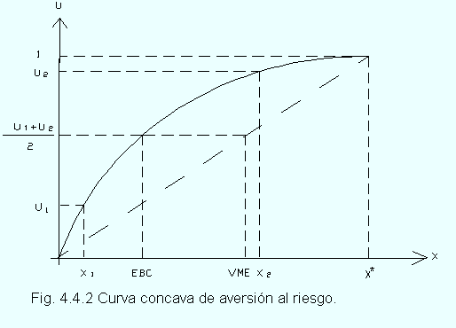
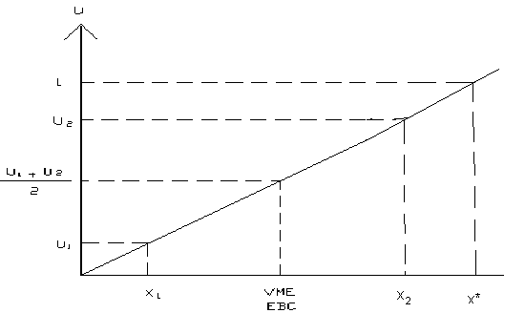
• Contrario a los riesgos o aversión al riesgo:
RP(L) > 0 (la función de utilidad sería cóncava)
Si graficamos en una curva cóncava de aversión al riesgo, los puntos x₁ y x₂, y se les asignan respectivamente las utilidades u₁ y u₂ , se puede observar que la prima de riesgo resulta positiva.
• Neutral o indiferencia frente a riesgos: RP(L) = 0 (la función de utilidad sería una línea recta)
Si la prima de riesgo es igual a cero, significa que el decisor se rige por el criterio del valor monetario esperado y no toma en cuenta al riesgo; la curva de utilidades en este caso es una recta, existiendo una relación lineal entre el atributo y su utilidad:

Slide 37
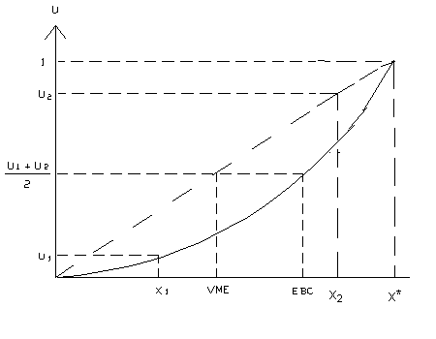
• Preferencia por el riesgo: RP(L) < 0 (la función de utilidad sería convexa)
Cuando la prima de riesgo es negativa significa que el decisor está dispuesto a pagar esa cantidad por participar en la situación de riesgo; en este caso la curva resulta de tipo convexa y se puede observar que al graficar los puntos de la lotería y sus utilidades correspondientes en esa curva, el equivalente bajo certeza se sitúa a la derecha del valor monetario esperado, como puede verse en seguida:

Slide 38
La función utilidad se halla restando el valor esperado (E(Xi) de cada alternativa el coeficiente de aversión (a) por la desviación típica (ϭx)
F(u) = E(Xi) – a.ϭ_{x}
Si a 1: mayor aversión al riesgo. El inversor presenta un perfil mas conservador
Si a 0 : poca aversión al riesgo. El inversor presenta un perfil mas arriesgado
Aversión al riesgo
Una persona tiene aversión al riesgo si es que, suponiendo todo lo demás constante, prefiere “algo seguro” que “algo incierto”. En este caso particular, este “algo” se refiere a riqueza.

Slide 39
A modo de ejemplo:
Una persona con aversión al riego prefiere $ 100000 seguros a un “juego” que en promedio brinda US$ 100000.
$ 150000 con prob 0.5.
Es decir US$ 100000 son preferidos al “juego”
-US$ 50000 con prob. 0.5
Nótese que la riqueza asociada al juego VE =0.5*-$50000+0.5*$150000= 100000
Indiferencia al riesgo
El valor esperado y la utilidad esperada de una lotería llevan a resultados similares cuando hay indiferencia al riesgo. El caso de indiferencia al riesgo se puede representar por una utilidad lineal en el ingreso:
U(x) = x Þ E[U(x)] = E[x].
Es decir, si una lotería tiene mayor valor esperado que otra, una persona indiferente al riesgo va a preferir la lotería con mayor valor esperado. Por tanto, maximizar la utilidad es lo mismo que maximizar el valor esperado. Uno puede esperar que las preferencias van a ser lineales para apuestas “pequeñas”.

Slide 40
El valor esperado de la información perfecta. (VEIP)
El valor de la información perfecta es la cantidad máxima que se debería pagar por nueva información, la cual usualmente no es100% confiable.
Si nos dijeran lo que va a ocurrir y efectivamente ocurre, siempre tomaríamos la mejor decisión, y el valor con información perfecta sería: VEIP
Este concepto corresponde al costo de oportunidad de la decisión seleccionada usando el criterio de la ganancia esperada. Esta decisión es la que genera una menor perdida para quien tiene que tomar la decisión.
El VEIP o GEIP se calcula como el producto de la máxima ganancia para cada estado de la naturaleza por su respectiva probabilidad y a este resultado le restamos el máximo valor esperado.
VEIP = Valor esperado en condiciones de certidumbre – VME máximo

Slide 41
Caso 3: La empresa Minera Buenaventura S.A.C. tiene concesión de unas áreas en donde se puede excavar y extraer Cobre. El Ingeniero de Minas del área de Investigación ha informado a la Gerencia que existe una posibilidad de 25% de encontrar Cobre en dichos terrenos, pero la compañía no desea arriesgarse en su inversión.
Debido a esta posibilidad otra compañía Minera Antamina ha ofrecido negociar la concesión en 90,000 dólares, aprovechando la indecisión de la Gerencia. Sin embargo, la Minera Buenaventura S.A.C. está considerando conservarla dado que tiene una posibilidad de decidir explotarla y realizar la excavación. El costo de la excavación y extracción se ha estimado en 100,000 dólares. Si encuentra el mineral comprometido, el ingreso esperado será de 800,000 dólares; así la ganancia esperada para la Compañía (después de deducir el costo de la excavación y extracción) será de $700,000. Se incurrirá en una pérdida de $100,000 (el costo de excavar y extraer) si no se encuentra Cobre.
Antes de tomar una decisión se debe llevar a cabo un estudio de exploración del terreno para obtener una mejor estimación de la probabilidad de que haya cobre. El costo es 30,000 dólares.

Slide 42
El estudio de exploración obtiene muestras de indicadores existentes del mineral que indican si es favorable para la presencia de Cobre.
Los resultados posibles se dividen en:
R1: estudio de exploración desfavorable, es poco probable encontrar cobre.
R2: estudio de exploración favorable; es bastante probable encontrar cobre.
Según la experiencia del equipo de investigación que hace el estudio.
Estado del Terreno Alternativa Ej Aj | Pago (Miles de Dólares)
 | E1 (Cobre) | E2 (No Cobre)
A1 (Excavar y Extraer) A2 (Entregar Concesión) | 700 90 | - 100 90
Posibilidad del estado P (Ej) | 1 de 4 = .25 | 3 de 4 = .75
VALOR ESPERADO DE LA INFORMACIÓN PERFECTA
Se calcula el valor esperado del pago para cada acción posible o alternativa. Se elige la acción con el máximo pago esperado.
VE (Excavar y Extraer) = 0.25 x 700 + 0.75 x (-100) = 100 ← Decisión Óptima
VE (Entregar Concesión) = 0.25 x 90 + 0.75 (90) = 90
La decisión Óptima es denominada Mejor Valor Esperado (VE*)
VE = 100
VEIP = (0.25*100+ 0.75*90) -100 = 142.5

Slide 43
Caso 4. (Negocio de la Moda)
Un vendedor puede comprar pantalones a precios referenciales.
Si compra 100 unidades, el costo unitario es $ 10;
Si compra 200 unidades, el costo unitario es $ 9:
Si compra 300 o más unidades, el costo es $ 8,5.
El precio de venta es de $ 12, los que quedan sin vender al final de la temporada se rematan a $ 6. La demanda puede ser de 100, 200 ó 300 unidades, pero si la demanda es mayor que la oferta hay una pérdida de prestigio de $ 0,50 por
cada unidad no vendida.
Comprar | VENDER
 | 100 u | 200 u | 300u
100 u | 100*(12-10) | 100*(12-10)-0.5*100 | 100*(12-10)-0.5*200
200u | 100*12-200*9+100*6 | 200*(12-9) | 200*12-300*8.5+100*6
300u | 100*12-300*8.5+200*6 | 200*12-300*8.5+100*6 | 300*(12-8.5)
Probabil | . 0.5 | 0.3 | 0.2

Slide 44
Comprar | VENDER
 | 100 u | 200 u | 300u
100 u | 200 | 150 | 100
200u | 0 | 600 | 550
300u | -150 | 450 | 1050
Probabil | . 0.5 | 0.3 | 0.2
Análisis bajo incertidumbre: Sin información probabilística
Comprar | VENDER
 | 100 u | 200 u | 300u | MAXIMAX | MAXIMIN
100 u | 200 | 150 | 100 | 200 | 100
200u | 0 | 600 | 550 | 600 | 0
300u | -150 | 450 | 1050 | 1050 | -150
Probabil | . 0.5 | 0.3 | 0.2
Según el criterio de maximax se debe decidir comprar 300 pantalones, para ser optimistas. Según el criterio de maximin se debe decidir comprar 100 pantalones, por ser pesimistas.

Slide 45
Hallando la matriz de arrepentimientos
Comprar | VENDER
 | 100 u | 200 u | 300u | MINIMAX
100 u | 0 | 450 | 950 | 950
200u | 200 | 0 | 500 | 500
300u | 350 | 150 | 0 | 350
Probabil | . 0.5 | 0.3 | 0.2
Según el criterio de minimax, la alternativa que ofrece el mínimo arrepentimiento es la de comprar 300 unidades de pantalones
Análisis bajo riesgo: Con información probabilística
Laplace: Suponga que todos los estados de demanda son igualmente probables:
VE(Comprar 100 u.) = 200*1/3 + 150*1/3 + 100*1/3 = 150
VE(Comprar 200 u.) = 0*1/3 + 600*1/3 + 550*1/3 = 50/3
VE(Comprar 300 u.) = -150*1/3 + 450*1/3 + 1050*1/3 = 450
Comprar | VENDER
 | 100 u | 200 u | 300u
100 u | 200 | 150 | 100
200u | 0 | 600 | 550
300u | -150 | 450 | 1050
Probabil | . 0.5 | 0.3 | 0.2
Dado que comprar 300 pantalones nos reditúa el mayor valor esperado, elegimos esta alternativa

Slide 46
VME: Criterio del valor medio esperado. Usando las probabilidades asignadas:
VE(Comprar 100 u.) = 200*0.5 + 150*0.3 + 100*0.2 = 165
VE(Comprar 200 u.) = 0*0.5 + 600*0.3 + 550*0.2 = 290
VE(Comprar 300 u.) = -150*0.5 + 450*0.3 + 1050*0.2 = 270
Y Según el criterio del valor medio esperado la mejor alternativa es comprar 200 pantalones.
POE: Pérdida de la Oportunidad Esperada. Utilizando la matriz de arrepentimientos TABLA ANTERIOR:
VE(Comprar 100 u.) = 0*0.5 + 450*0.3 + 950*0.2 = 325
VE(Comprar 200 u.) = 200*0.5 + 0*0.3 + 500*0.2 = 200
VE(Comprar 300 u.) = 350*0.5 + 150*0.3 + 0*0.2 = 220
Y Según el criterio de Pérdida de la Oportunidad Esperada la mejor alternativa es comprar 200 pantalones, ya que así se obtiene la menor perdida de oportunidad.
VEIP: Valor Esperado de la Información Perfecta.
VEIP = VE con Certeza Total – VM Óptimo (usando los óptimos de la tabla )
VE con Certeza Total = 200*0.5+600*0.3+1050*0.2 = 490
VM Óptimo = VME = 290
VEIP = 490 – 290 = 200 Con lo que se comprueba que el POE tiene el mismo valor que el VEIP

Slide 47

La utilización del Valor de la información imperfecta
La información adicional, no siempre es perfecta, muchas veces los estudios adicionales que se encargan tienen cierto margen de error. La información adicional mejora la probabilidad obtenida de la ocurrencia de un
determinado estado de la naturaleza y ayuda al tomador de decisiones a escoger la mejor opción. La estadística Bayesiana construye un modelo a partir de información adicional obtenida a partir de diversas fuentes. El teorema de Bayes:
P(E_{j}/A_{i})= P(E_{j})*P(A_{i}/Ej)
∑P(Ej)*P(Ai/Ej)
De donde :
P(E_{j}/A_{i}) = probabilidad revisada
P(E_{j})= probabilidad a priori
P(A_{i}/Ej)= probabilidad condicionada
∑P(Ej)*P(Ai/Ej)=sumatoria probabilidad conjunta

Slide 48
A partir del teorema de Bayes podemos calcular la Ganancia esperada con la Información adicional (GECIA): La expresión matemática para su cálculo es la siguiente:
De donde:

Slide 49
Caso
Un empresario adquiere pescado fresco en el mercado central para su posterior venta. Cada caja de pescado la identifica como excelente o no excelente en función del porcentaje de pescado que se considere de calidad excelente. Una caja de pescado excelente contiene un 90% de pescado de alta calidad, mientras que una caja de pescado no excelente contiene solo un 20% de pescado de alta calidad. Una caja de pescado excelente genera un beneficio de 100 euros, mientras que una caja de pescado no excelente causa unas pérdidas de 100 euros por la mala imagen de la empresa que se llevan los clientes. Antes de comprar una caja el empresario puede comprobar la calidad de la misma extrayendo un ejemplar de pescado con el objetivo de verificar si se trata o no de pescado de alta calidad. Establezca la estrategia que debe seguir el empresario, así como el coste de la información.
Criterio de decisión
Comprar la caja de pescado.
NO comprar la caja de pescado.
Probar la caja de pescado → Comprobar la calidad de la caja extrayendo un ejemplar de pescado con el objetivo de verificar si se trata o no de pescado de alta calidad.

Slide 50
TEORÍA DE LA DECISIÓN
Dr. José Castillo Montes

